Slide 1
Выдвижение цикла работ на конкурс ежегодных премий ОИЯИ
«Новый подход к повышению эффективности лучевой терапии и ядерной медицины»
Авторы:
А.В. Борейко, А.Н Бугай, Т.С. Храмко (Буланова), И.А. Замулаева,
Р.А. Кожина, Е.А. Красавин, Е.А. Кузьмина, О.Н. Матчук,
В.Н Чаусов, С.И. Тиунчик
11 статей в журналах
3 патента
1 диссертация к.б.н.

Slide 2
Аннотация (1/2):
Предложен принципиально новый подход для повышения биологической эффективности медицинских пучков протонов и фотонов, основанный на увеличении выхода радиационно-индуцированных летальных повреждений ДНК в условиях влияния арабинозид цитозина. Ключевой особенностью метода является его зависимость от линейной передачи энергии излучения: наибольшая эффективность радиосенсибилизации (фактор изменения дозы ~ 2 - 3,4) наблюдается при действии редкоионизирующих излучений (γ-кванты, протоны), тогда как для плотноионизирующих излучений (тяжелые ионы) эффект существенно снижается Эффективность метода продемонстрирована в экспериментах in vitro на различных линиях опухолевых клеток (глиобластома U87, меланома B16) и подтверждена in vivo на мышах с трансплантированными клетками меланомы и асцитной карциномы Эрлиха, где показано значительное подавление роста опухоли и снижение доли опухолевых стволовых клеток

Slide 3
Аннотация (2/2):
Применение предложенного подхода даёт возможность повышения биологической эффективности пучков протонов, значительно сближая области использования протонных и углеродных ускорителей для терапевтических целей.
Предложенный подход также высоко эффективен для таргетной радионуклидной терапии с использованием бета-эмиттеров. В экспериментах in vitro на клетках мышиной меланомы В16 показано, что при действии комбинации [¹³¹I]-меченного метиленового синего в условиях влияния арабинозид цитозина фактор изменения дозы по критерию выживаемости клеток составляет 5,13. Таким образом, избирательное накопление радионуклида в опухолевой ткани и одновременное повышение радиочувствительности злокачественных клеток позволяет уменьшить активность используемого терапевтического радиофармпрепарата, что открывает перспективы для клинического применения данного подхода.

Slide 4
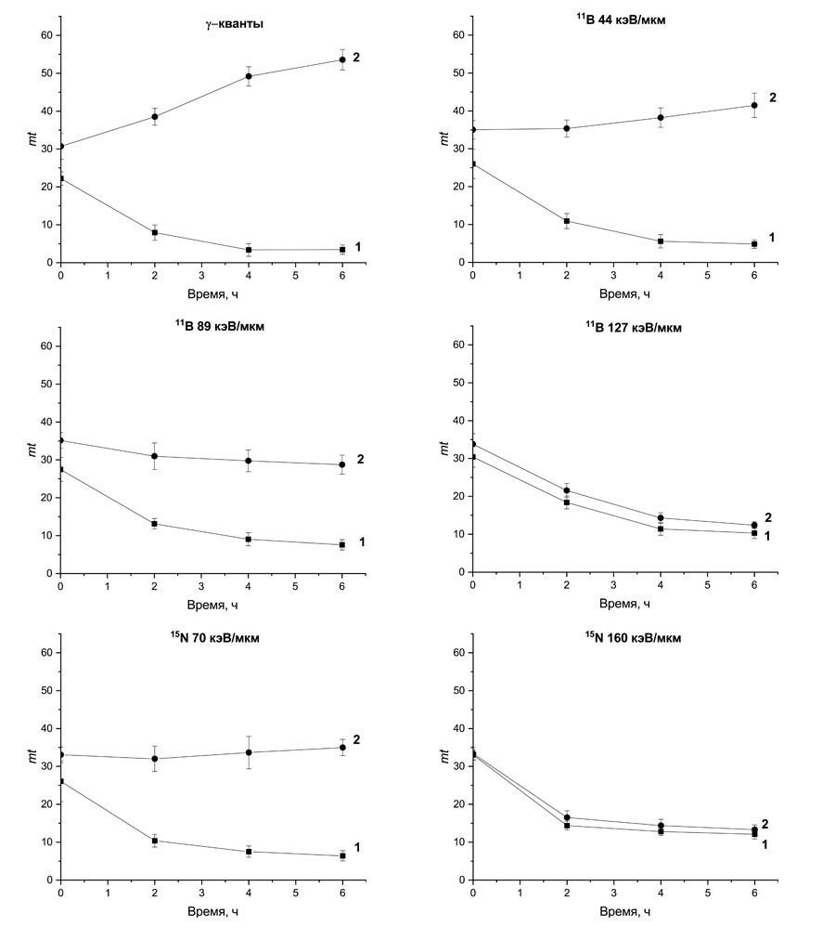
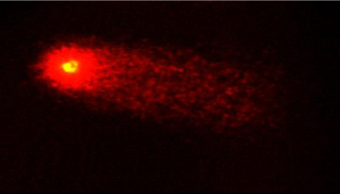
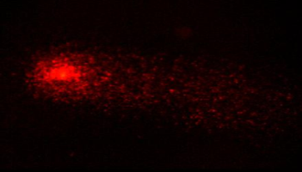
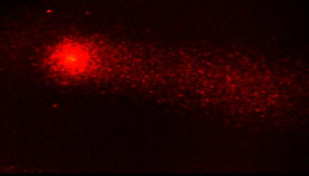
In vitro experiments
DNA damage in human fibroblasts (dose 20 Gy)
Level of apoptosis in human lymphocytes 48 h after irradiation with γ-quanta in the presence of AraC
γ-rays
¹⁵N ions
0.2 keV/μm
160 keV/μm
AraC
DNA DSB
Apoptotic cells, %
AraC
Without drug.
Without drug
Comet assay
Dose, Gy
V. N. Chausov et al // Phys. Part. Nucl. Lett. (2018) 15: 700

Slide 5
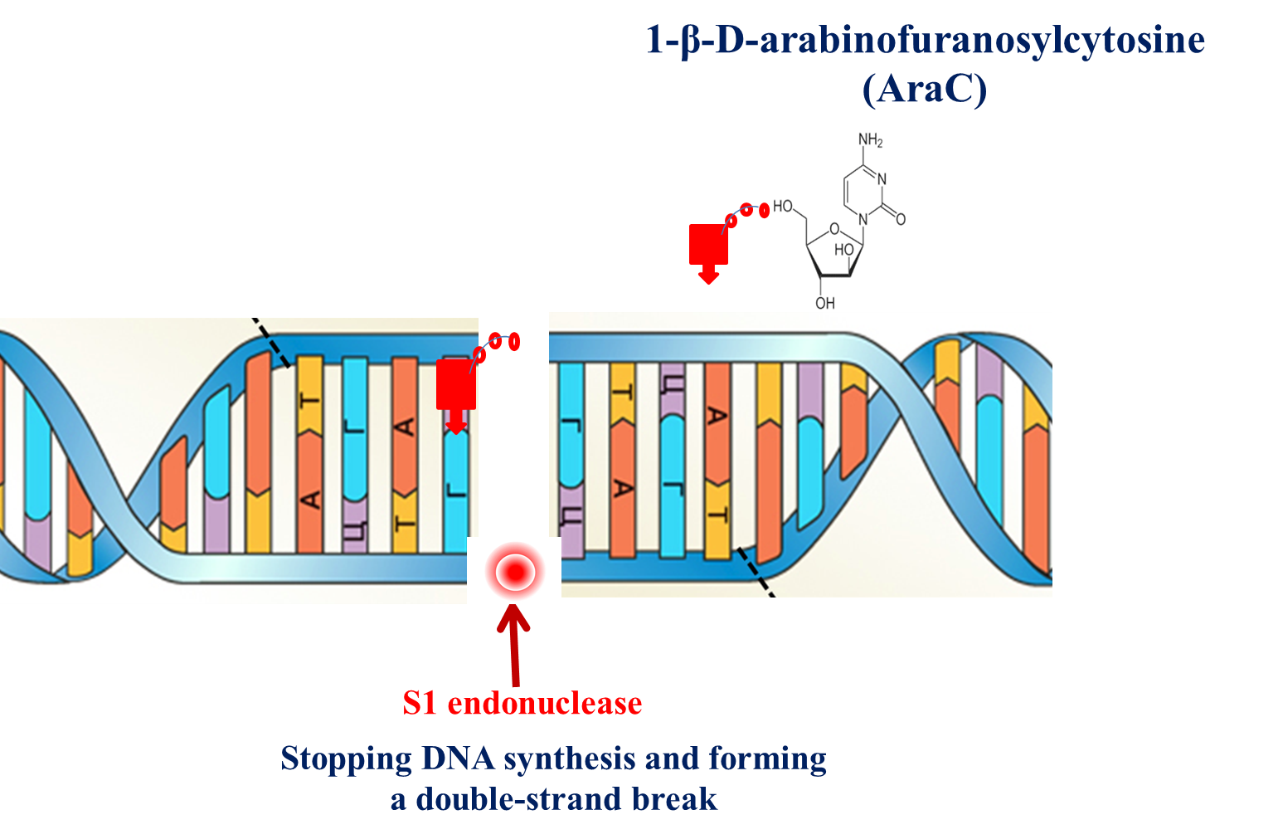
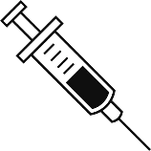
General principle:
conversion of simple radiation-induced lesions to complex
1 DSB
:
10 SSB
:
100 BD
Radiation
Drug

Slide 6
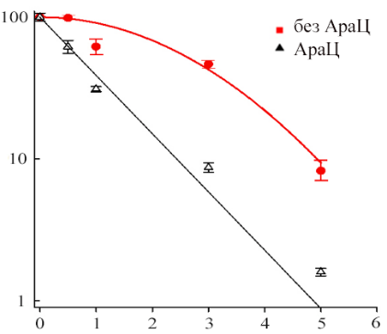
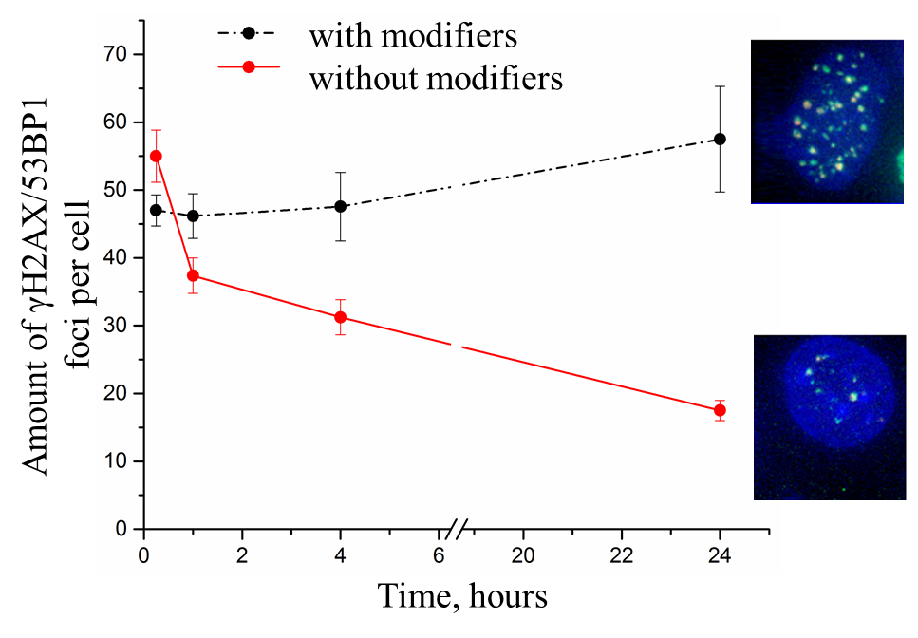
Effect of radiomodifier drugs on DNA damage and tumor cell survival
Glioblastoma U87
Tumor cell survival, %
DNA damage
no modifier
AraC
AraC
Dose, Gy
1.25 Gy 170 MeV protons (spread out Bragg peak)
E. A. Krasavin et al // Phys. Part. Nucl. Lett. (2019) 16: 153
R. A. Kozhina et al // Phys. Part. Nucl. Lett. (2022) 19: 590

Slide 7
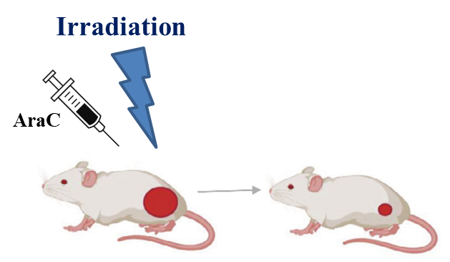


Preclinical studies on laboratory animals with transplanted melanoma tumor
Collaboration of LRB and NMRRC
Gamma-rays 10 Gy
irradiation
Tumor size, mm³
AraC +
Gamma-rays
10 Gy
Time after transplantation of tumor cells, day

Slide 8
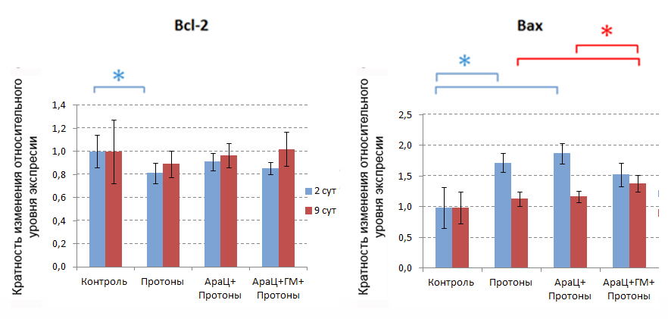
In vivo experiments with grafted melanoma B16 in mice
Molecular analysis of tumor state
Relative level of expression
Relative level of expression
control
protons
protons
+ AraC
protons
+ AraC
+ HU
control
protons
protons
+ AraC
protons
+ AraC
+ HU
control
protons
protons
+ AraC
protons
+ AraC+ HU
Changes in the expression level of the Bcl-2 and Bax genes — apoptosis regulators — in tumor samples taken 2 and 9 days after exposure of different types
(HU — hydroxyurea).
DNA single and double strand breaks 2 days after irradiation
Notes:
В экспериментах на животных с привитой опухолью меланомы с применением молекулярных методов изучены начальные процессы формирования радиационных нарушений структуры ДНК в клетках опухоли после облучения протонами в пике Брэгга в условиях влияния арабинозидцитозина.

Slide 9
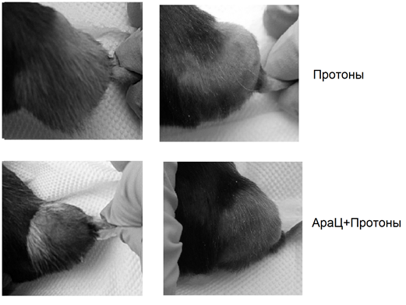
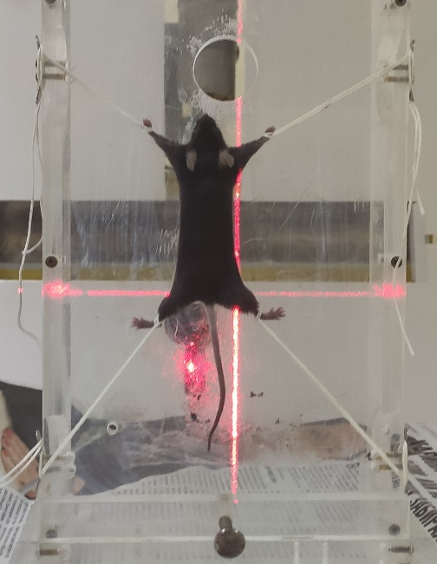
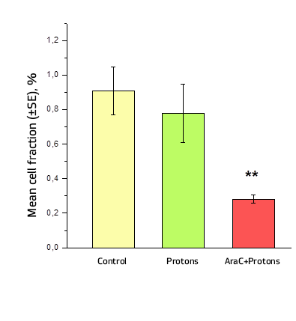
Proton and photon irradiation of mice with grafted tumors
The size of the tumor on a mouse paw on the 18th day after irradiation
Tumor regression due to stem cell death
Tumor
Tumor
DNA synthesis inhibitor
Protons 10 Gy
Protons 10 Gy + AraC
IRRADIATION
Cancer stem cell fraction after irradiation
Stem cell
Tumor relapse
Tumor regression
Control Protons AraC + Protons
Zamulaeva I.A. et al // Phys. Part. Nucl. Lett. 2023. V. 20(1).
Notes:
As a result of experiments on animals, LRB scientists, together with colleagues from the Tsyb Medical Radiology Research Center (Obninsk, Russia), substantiated and patented a fundamentally new method for selective killing of cancer stem cells.
After standard radiation therapy, the radioresistant population of stem cells usually survives and subsequently produces new cancer cells. In the course of the research, it was found that when using the method of enhancing the radiosensitivity of cancer cells with DNA synthesis inhibitors, which was previously proposed at the LRB JINR, the death of most of the population of cancer stem cells is observed already after a single exposure. For proton irradiation, this mechanism is more efficient than for irradiation with photons.
В ходе экспериментов на животных сотрудниками ЛРБ совместно с коллегами из Центра медицинской радиологии им. А.Ф. Цыба (Обнинск)
обоснован и запатентован принципиально новый метод избирательного поражения стволовых клеток опухоли.
После стандартной лучевой терапии радиорезистентная популяция стволовых клеток обычно выживает и в дальнейшем порождает новые опухолевые клетки.
В ходе исследований выявлено, что при применении открытого ранее в ЛРБ ОИЯИ метода усиления радиочувствительности опухолевых клеток с использованием ингибиторов синтеза ДНК
наблюдается гибель большей части популяции опухолевых стволовых клеток уже после одной фракции облучения.
При облучении протонами данный механизм работает более эффективно, чем при облучении фотонными пучками.
9

Slide 10

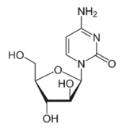

New Approach to Increase Biological Efficiency of Therapeutic Radionuclides
New concept of radiopharmaceutical:
radionuclide + biological vector + radiosensitizer
Proof of principle experiment
Metilene Blue (MB) – radiopharmaceutical for imaging and targeted therapy of melanoma (halogen radioisotopes)
¹³¹I
AraC (nucleoside analog) – molecular radiosensitizer
Melanoma tumor cell survival decreases 5 times with respect to targeted ¹³¹I radiopharmaceutical
A.S.Lunev, K.A.Petrosova, A.E.Zakharkina, D.M.Zayakova, A.B.Bruskin,
A.V.Boreyko, E.A.Krasavin, A.N.Bugay // Phys. Part. Nucl. Lett. 2026 [in print]
Collaboration of LRB and FMBA
Notes:
10

Slide 11
Список статей
Chausov V.N., Boreiko A.V., Krasavin E.A., Mozhaeva A.V., Ravnachka I.I., Tiunchik S.I., Tronov V.A. Patterns of induction and reparation of double-strand DNA breaks in human lymphocytes under the action of accelerated heavy ions of different energies // Radiation biology. Radioecology. 2009. Vol. 49. No. 1. P. 73-77.
Boreyko A.V., Chausov V.N., Krasavin E.A., Ravnachka I., Stukova S.I. The influence of DNA inhibitor synthesis on the induction and repair of double-strand DNA breaks in human lymphocytes under action of radiation with a different linear energy transfer // Physics of Particles and Nuclei Letters. 2011. V. 8. № 4. P. 399-404.
Chausov V.N., Boreyko A.V., Bulanova T.S., Zadnepryanets M.G., Ilyina E.V., Jezkova L., Krasavin E.A., Kozhina R.A., Kuzmina E.A., Kulikova E.A., Smirnova E.V., Tiunchik S.I. Formation of Direct and Enzymatic DNA Double-Strand Breaks in the Presence of Repair Inhibitors after Exposure to Radiations of Different Quality // Physics of Particles and Nuclei Letters. 2018. V. 15. № 6. P. 700-710.
Krasavin E.A., Boreiko A.V., Chausov V.N., Kuzmina E.A., Kozhina R.A., Tiounchik S.I., Ilyina E.V., Kulikova E.A., Zadnepryanets M.G., Smirnova E.V., Timoshenko G.N. Effect of DNA Synthesis Inhibitors on the Biological Efficiency of a Proton Beam in a Modified Bragg Peak // Physics of Particles and Nuclei Letters. 2019. V. 2. № 221. P. 153-158.
Erhan S.E., Boreyko A.V., Kozhina R.A., Kuzmina E.A., Ilyina E.V., Tiounchik S.I., Chausov V.N. Induction of DNA damage in neuronal cells of mice under the influence of repair inhibitors under the action of gamma-rays in vivo // Physics of Particles and Nuclei Letters. 2022. V. 19. № 5. P. 586-589.
Kozhina R.A., Boreyko A.V., Chausov V.N., Erhan S.E., Ilyina E.V., Koryakin S.N., Kuzmina E.A., Matchuk O.N., Selivanova E.I., Tiounchik S.I. The Effect of DNA Synthesis Inhibitor on DNA Damage Induction in Melanoma Cells after Exposure to Protons // Physics of Particles and Nuclei Letters. 2022. V.19, No.5. P.590-593.

Slide 12
Список статей
Boreiko A.V., Zadnepryanets M.G., Chausov V.N., Hramko T.S., Kozhina R.A., Kuzmina E.A., Tiunchik S.I., Krasavin E.A. Combined Action of DNA Synthesis Inhibitors and Accelerated Protons on Malignant Tumor Cells // Physics of Particles and Nuclei Letters. 2023. V. 20. № 4. P. 683-689.
I.A. Zamulaeva, O.N. Matchuk, E.I. Selivanova, A.O. Yakimova, V.A. Mosina, V.A. Koryakin, A.D. Kaprin, A.V. Boreyko, A.N. Bugay, V.N. Chausov, E.A. Krasavin Radiobiological effects the combined action of 1-β-D-arabinofuranosylcytosine and proton radiation on B16 melanoma in vivo // Physics of Particles and Nuclei Letters. 2023. V.20, №1, P.63–75.
Zamulaeva I.A., Matchuk O.N., Selivanova E.I., Mosina V.A., Abramova M.R., Saburov V.O., Koryakin S.N., Ivanov S.A., Karpin A.D., Boreiko A.V., Chausov V.N., Krasavin E.A. Effects of fractionated proton irradiation in combination with 1-β-D-arabinofuranosylcytosine on mouse melanoma line B16 in vivo // Physics of Particles and Nuclei Letters. 2024. V.21. №6. P.1208-1218.
Belyakova T.A., Rozanova O.M., Smirnova E.N., Strelnikova N.S., Krasavin E.A., Boreiko A.V. Modifying Effect of 1-β-D-arabinofuranosylcytosine on the Growth of the Solid Tumor Ehrlich Carcinoma in Mice under In Vivo and Ex Vivo Proton Irradiation of Cells // Physics of Particles and Nuclei Letters. 2025. V.22. №2. P.477-486.
Lunev A.S., Petrosova K.A., Krasavin E.A., Bruskin A.B., Zakharkina A.E., Boreyko A.V., Bugay A.N. Studying of synergic action of 1-β-D-Arabinofuranosylcytosine and radionuclide therapy with [¹³¹I]-labeled methylene blue on surviving of B16F10 melanoma cells // Physics of Particles and Nuclei Letters. 2026. V.23. №1. P.1-14.

Slide 13
Патенты
Красавин Е.А., Борейко А.В., Куликова Е.А., Буланова Т.С., Тимошенко Г.Н., Чаусов В.Н. Способ повышения частоты образования двунитевых разрывов ДНК в клетках человека при действии ионизирующих излучений в условиях влияния радиомодификаторов // Патент на изобретение RU 2699670 C1, 09.09.2019. Заявка № 2018140538 от 16.11.2018.
Способ повышения эффективности действия ионизирующих излучений на меланому / Замулаева И.А., Борейко А.В., Бугай А.Н., Каприн А.Д., Корякин С.Н., Красавин Е.А., Матчук О.Н., Мосина В.А., Селиванова Е.И., Чаусов В.Н. // Патент на изобретение RU 2774032 C1, 14.06.2022. Заявка № 2021135499 от 02.12.2021.
Способ повышения эффективности действия протонной терапии на стволовые клетки меланомы / Матчук О.Н., Борейко А.В., Бугай А.Н., Замулаева И.А., Каприн А.Д., Корякин С.Н., Красавин Е.А., Мосина В.А., Селиванова Е.И., Соловьев А.Н., Чаусов В.Н., Якимова А.О. // Патент на изобретение RU 2798733 C2, 23.06.2023. Заявка № 2022122411 от 18.08.2022.
Защита диссертации
Чаусов В.Н. Влияние ингибиторов синтеза ДНК на формирование двунитевых разрывов в клетках человека при действии излучений с разной линейной передачей энергии: диссертация канд. биол. наук: 1.5.1. - Обнинск, 2025.

